Slide 1
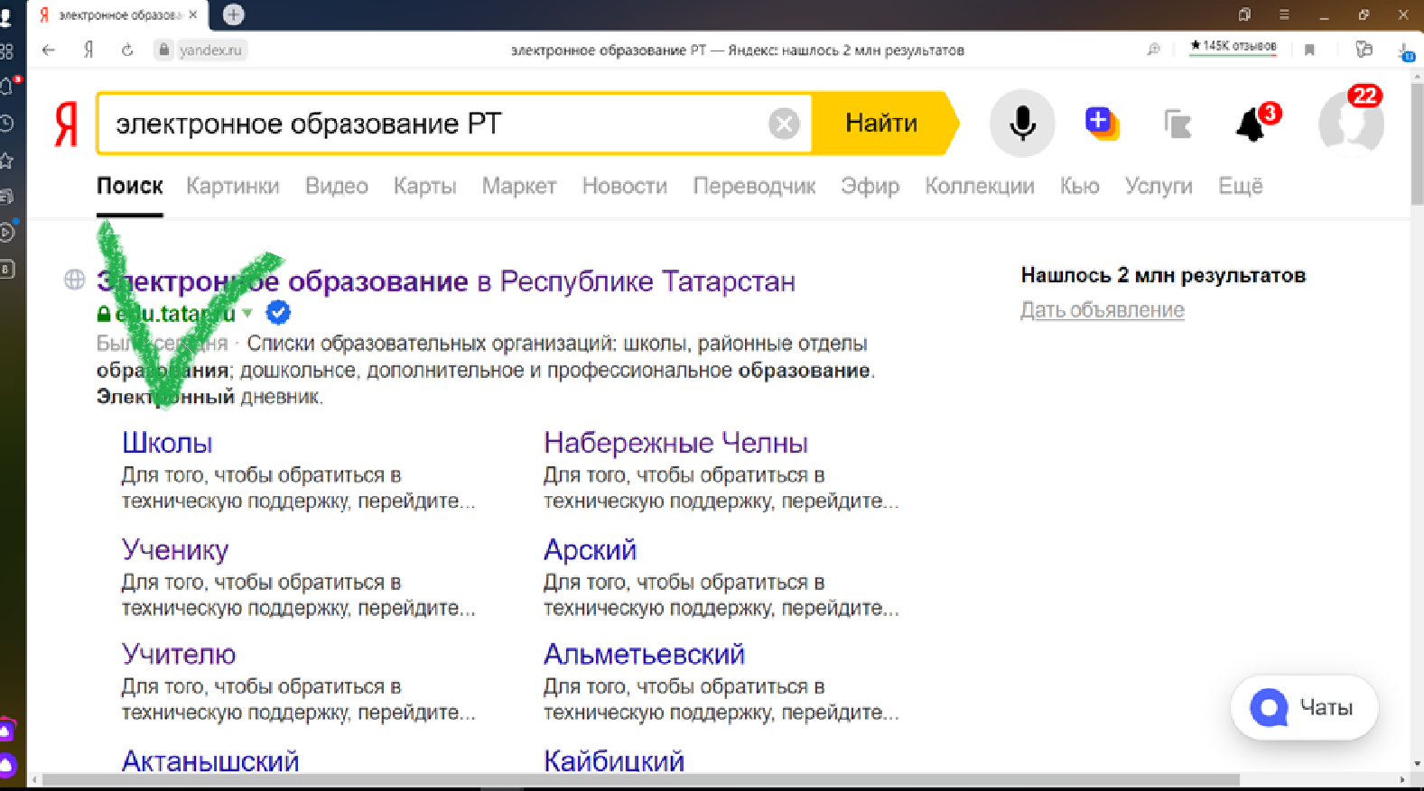
В поисковой системе (например Яндекс) набираем «Электронное образование РТ»
и выбираем «Электронное образование в Республике Татарстан»

Slide 2
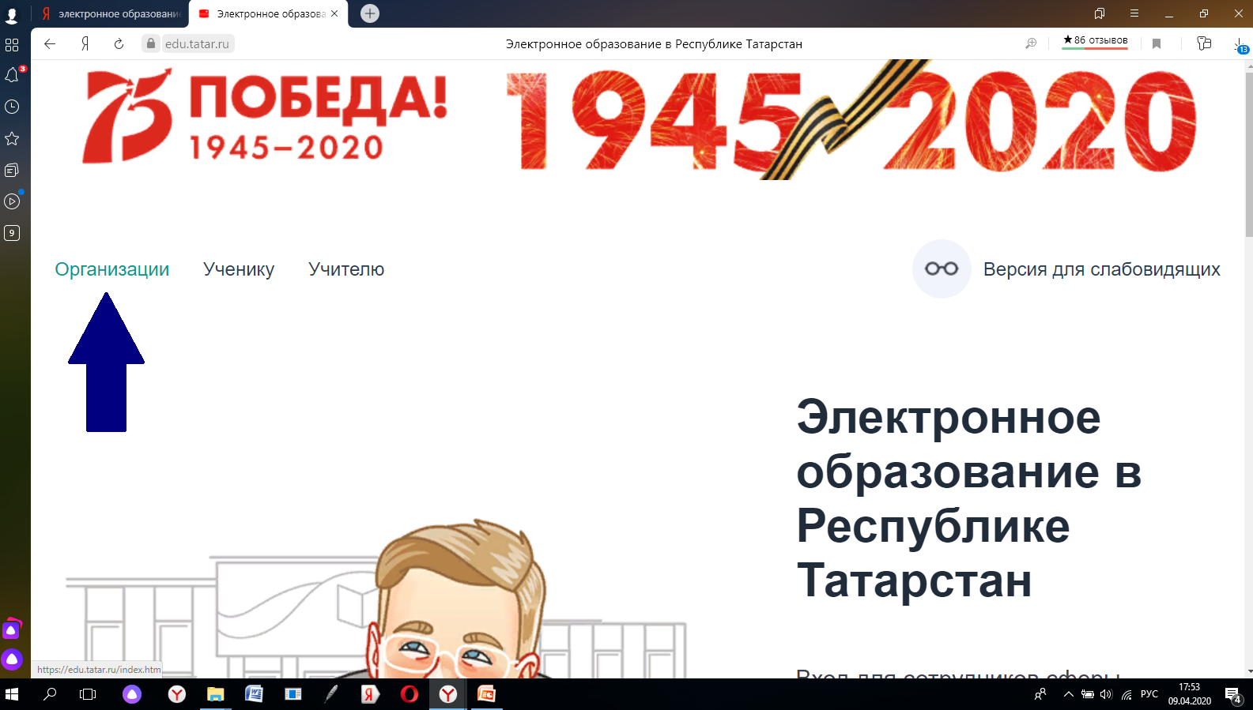
Выбираем «ОРГАНИЗАЦИИ»

Slide 3
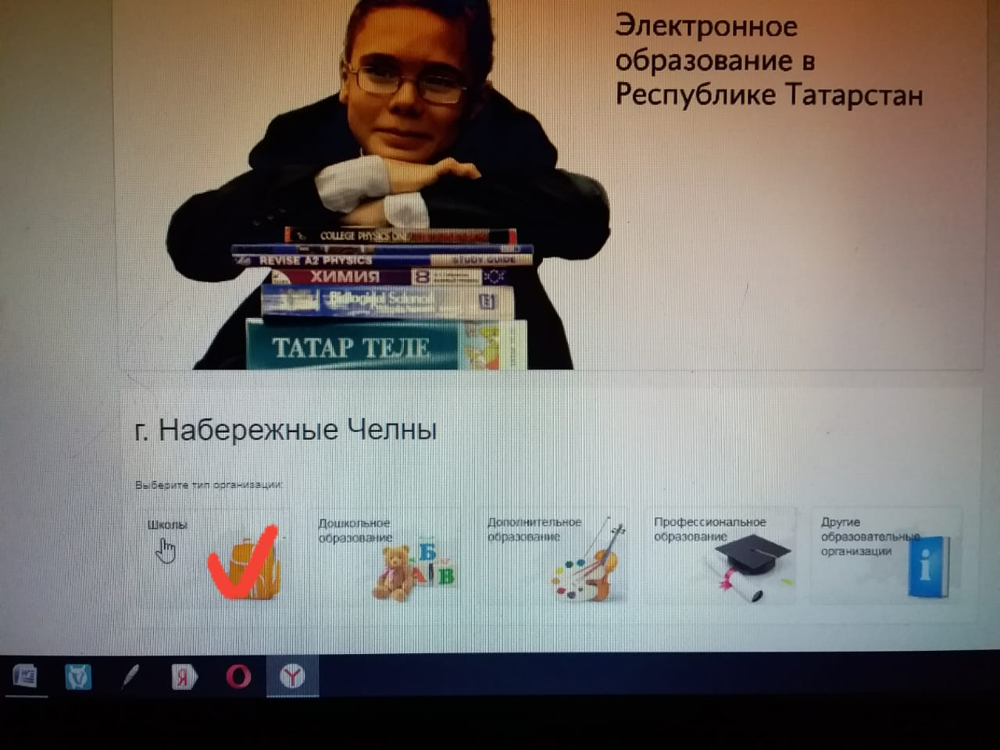
Выбираем «ШКОЛЫ»

Slide 4
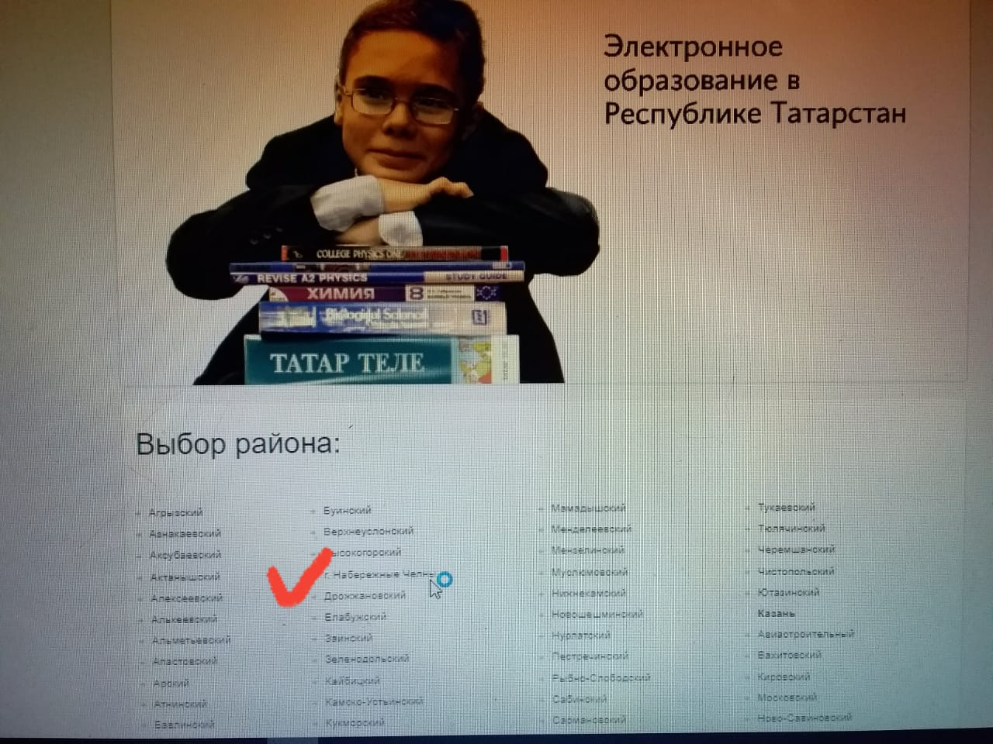
Выбираем «г.Набережные Челны»

Slide 5
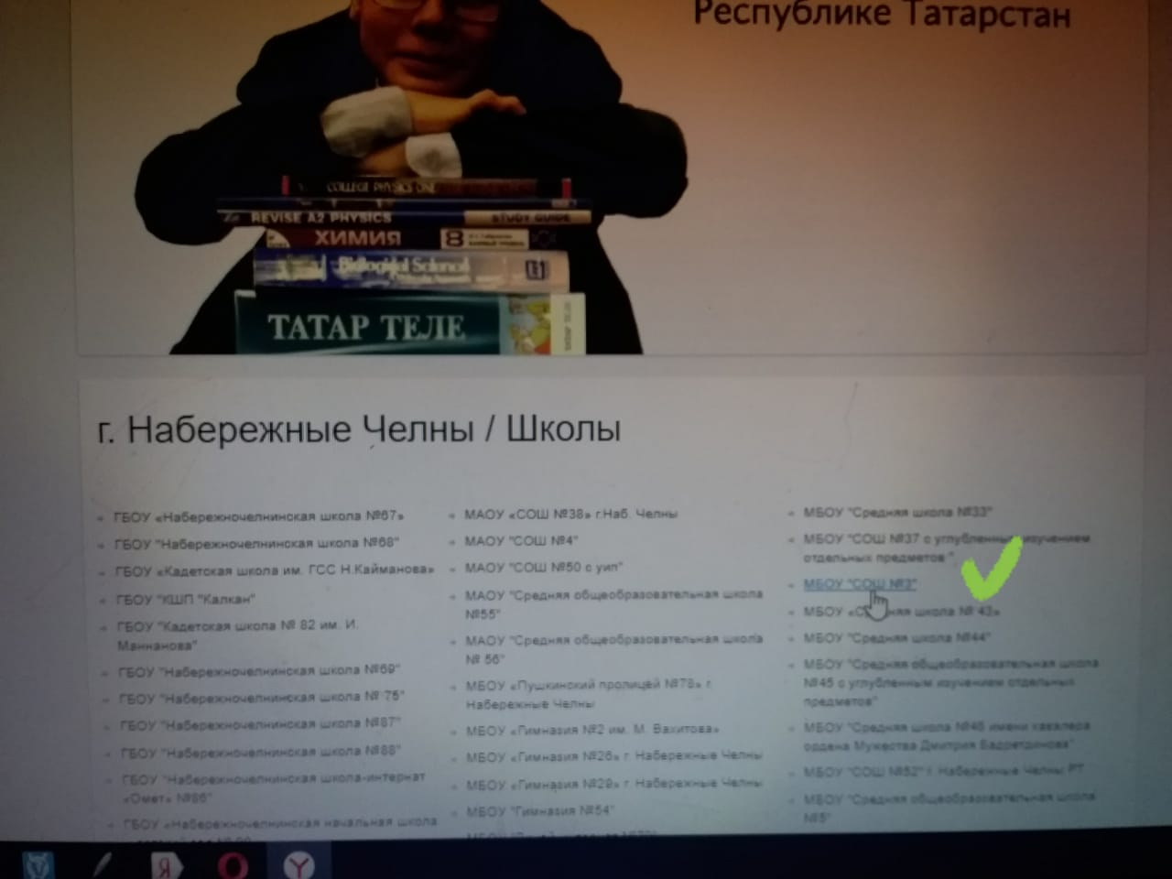
Выбираем МБОУ «СОШ №3»

Slide 6
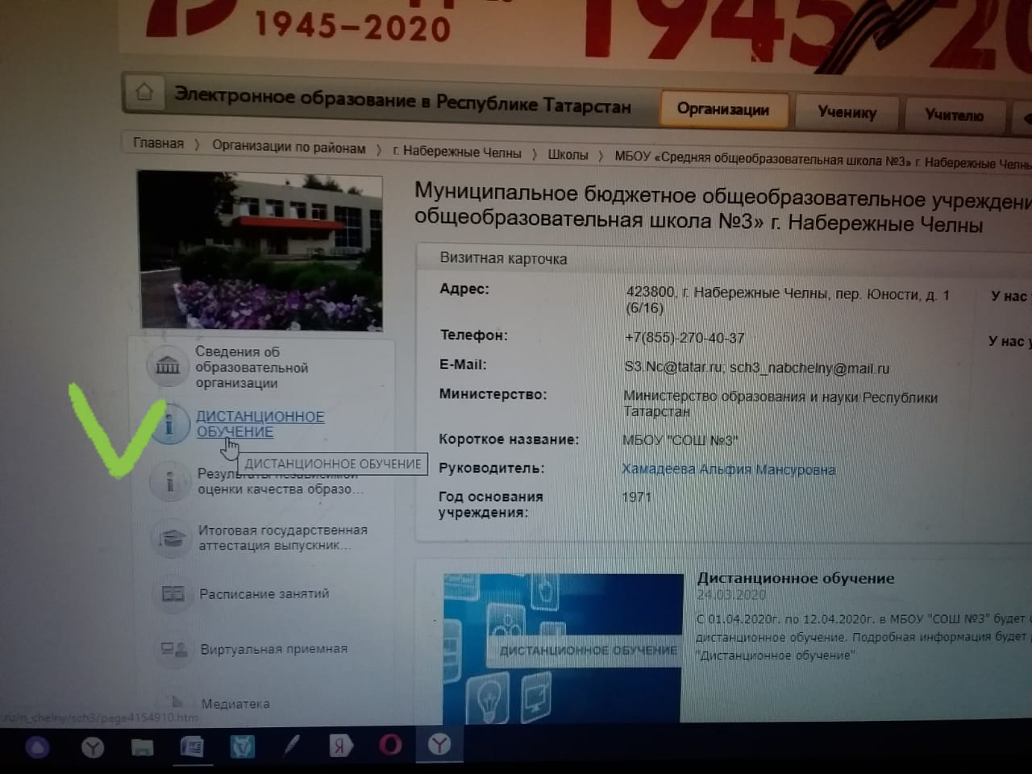
Выбираем «ДИСТАНЦИОННОЕ ОБУЧЕНИЕ»

Slide 7
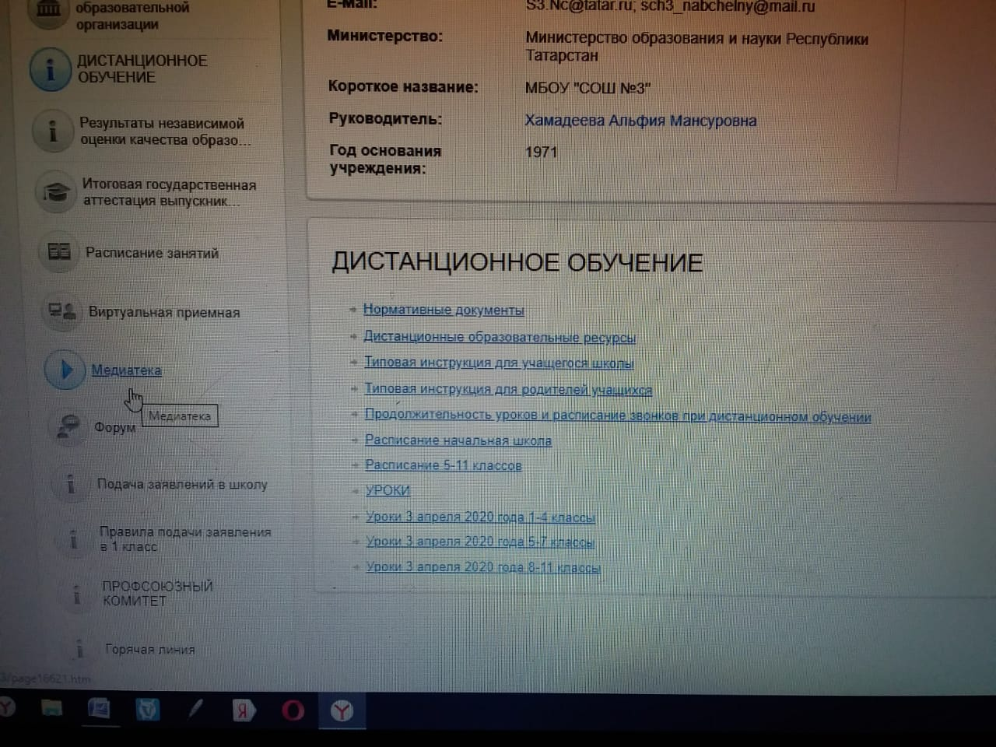
Выбираем «УРОКИ»

Slide 8
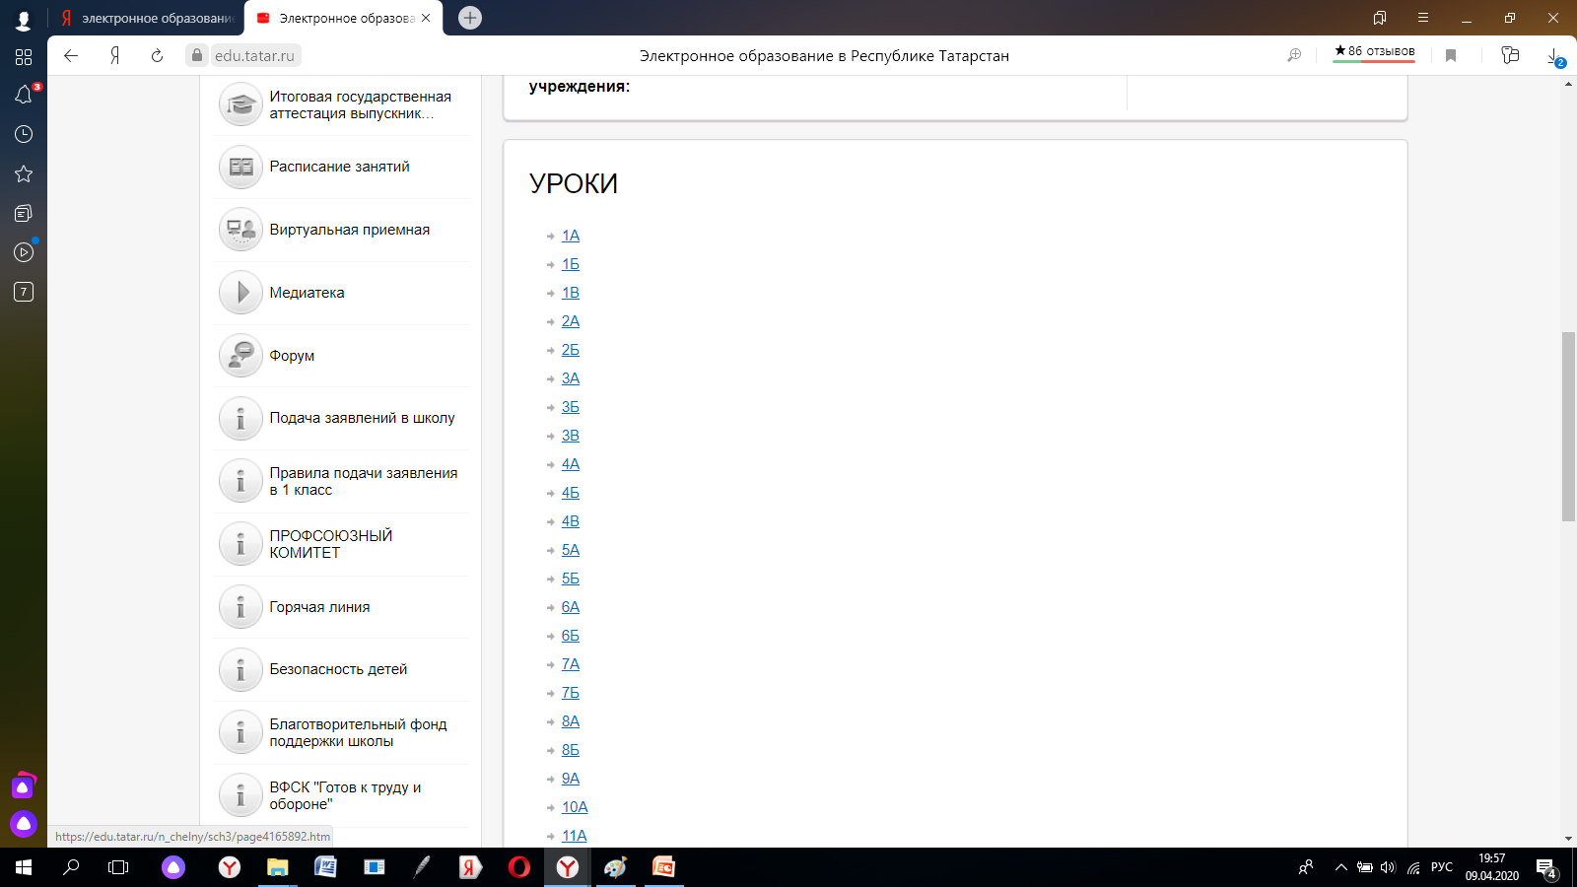
Выбираем свой класс

